Slide 1
KIẾN TRÚC SƯ SỐ
& KHÔNG GIAN SÁNG TẠO
Hoạt động giáo dục theo chủ đề – Lớp 6 | 2 tiết
Môn: Toán & Tin học | Tích hợp GeoGebra

Slide 2
Mục tiêu chủ đề
📐 TOÁN HỌC
💻 TIN HỌC
▪ Vận dụng công thức diện tích hình phẳng vào thực tiễn
▪ Đo đạc & tính diện tích bề mặt đồ vật thực tế
▪ Bước đầu làm quen với ước lượng diện tích
▪ Sử dụng GeoGebra / Scratch để mô phỏng hình học
▪ Dựng hình & tính diện tích bằng công cụ số
▪ Kiểm chứng kết quả thủ công qua công cụ số

Slide 3
Năng lực & Phẩm chất
🧠 Năng lực
▪ Mô hình hoá toán học: chuyển vật thể thực → hình học
▪ Giải quyết vấn đề: lựa chọn công thức & công cụ phù hợp
▪ Sử dụng công cụ & phương tiện toán học (GeoGebra, Scratch…)
💎 Phẩm chất
▪ Yêu nước: giữ gìn & làm đẹp cảnh quan trường học
▪ Trách nhiệm: hoàn thành nhiệm vụ nhóm; tiết kiệm nguyên vật liệu
▪ Chăm chỉ: kiên trì đo đạc; tìm tòi tối ưu hoá công việc

Slide 4
Thiết bị & Học liệu
🖥️
📐
📱
🎨
💾
Máy tính xách tay & Tivi thông minh
Thước dây & Thước kẻ dài
Máy tính cầm tay (Casio)
Giấy A0, A4 Bút dạ, Băng dính
GeoGebra / Scratch (phần mềm miễn phí)

Slide 5
Tiến trình tổ chức (2 tiết)
Mở đầu
Khám phá
Rèn luyện
Vận dụng
Đánh giá
15'
30'
25'
15'
5'
Flashcards – Khởi động
HĐ1: Thợ săn hình học
HĐ2: Số hóa bản vẽ
HĐ3 & HĐ4: Thiết kế & Đấu thầu
Rubric + Chốt thông điệp
⏱ Tổng: 90 phút (2 tiết × 45 phút)

Slide 6
Khởi động: Trò chơi Flashcards (15')
🃏 Luật chơi
▪ Lớp chia nhóm 4–6 em theo tổ
▪ Mỗi bức ảnh hiện trong 5–10 giây
▪ Nhóm giơ tay nhanh + gọi đúng tên hình học → +1 điểm
▪ Đoán sai → mất quyền trả lời tấm thẻ tiếp theo
🔷
⬛
▬
🔺
Hình thoi
Hình vuông
Chữ nhật
Hình thang
Nhịp độ 1 (Dễ): ảnh rõ ràng Nhịp độ 2 – "Mắt Cú": ảnh cắt lớp / làm mờ
💰 Điểm tích lũy = vốn cho các hoạt động sau!

Slide 7
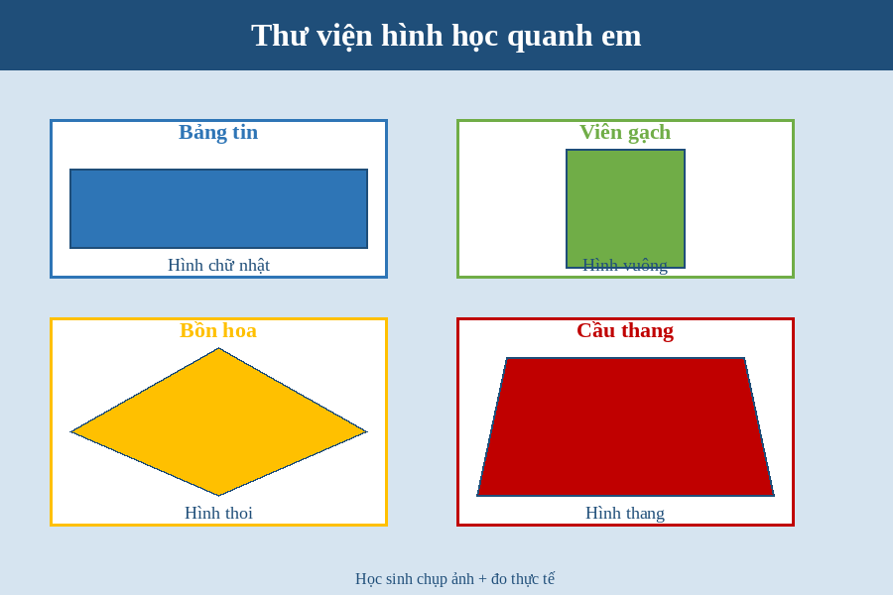
HĐ1: Thợ săn hình học (30')
📋 Nhiệm vụ nhóm
▪ Di chuyển quanh khuôn viên trường (10–15 phút)
▪ Chụp ≥ 4 đồ vật đại diện 4 hình khác nhau
▪ Đo kích thước thực tế bằng thước dây
▪ Ghi số liệu vào sổ tay / điện thoại
🎯 Mỗi hình học đúng = 1 chiến lợi phẩm cho Thư viện hình học số

Slide 8
HĐ1: Ghi số liệu thực tế
📊 Mẫu bảng – Thư viện hình học quanh em
Đồ vật
Hình dạng
Chiều dài (cm)
Chiều rộng (cm)
Ghi chú
Bảng tin
Hình chữ nhật
180
90
Đơn vị: cm
Viên gạch
Hình vuông
12
12
Đường chéo 17
Bồn hoa
Hình thoi
d₁=16
d₂=12
Chụp từ trên
Cửa sổ
Hình chữ nhật
120
80
✏️ Nhóm ghi thêm các đồ vật nhóm mình quan sát được

Slide 9
HĐ2: Số hóa bản vẽ – GeoGebra (25')
NV1
NV2
Chèn ảnh vật thể làm nền vào GeoGebra
Đánh dấu đỉnh → nối thành hình (Đoạn thẳng / Đa giác)
NV3
NV4
Chỉnh tỉ lệ khớp với số liệu đo thực tế
Tính tay diện tích theo công thức phù hợp
NV5
NV6
Dùng lệnh Area để GeoGebra tự tính diện tích
So sánh 2 kết quả – phân tích sai số (nếu có)
🔑 Công thức: Hình thoi S = ½d₁d₂ | Hình thang S = (a+b)h/2 | Hình vuông S = a²

Slide 10
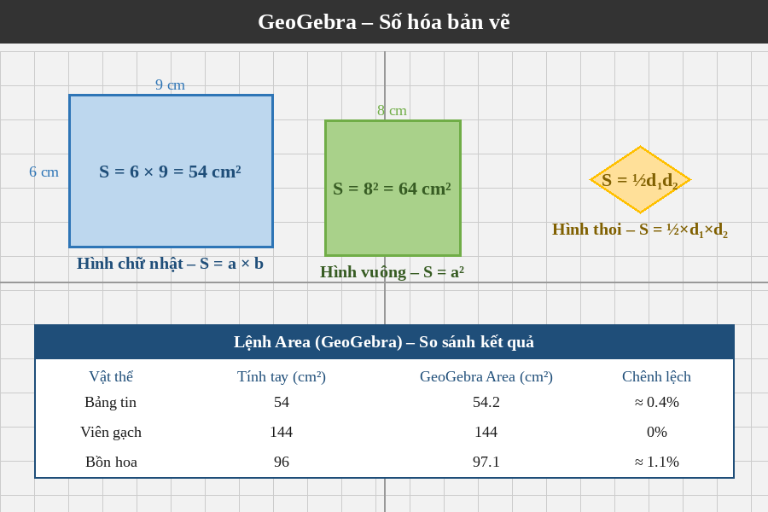
HĐ2: Minh họa GeoGebra
💡 Lệnh Area tự động tính diện tích → so sánh với kết quả tính tay
❓ Công cụ số giúp ích gì trong kiểm tra tính toán?

Slide 11
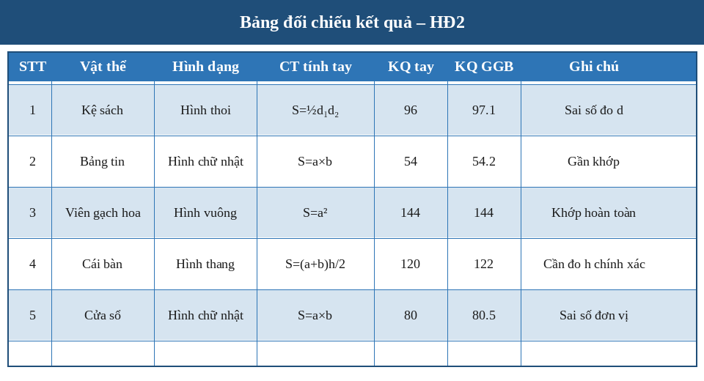
Đối chiếu kết quả
📌 Nhận xét
▪ Sai số do góc chụp
▪ Sai số đo đơn vị
▪ Thao tác điểm chưa chính xác
▪ Kết quả gần như trùng khớp = thành công!

Slide 12
HĐ3: Thiết kế Gạch Nghệ Thuật (15')
📐 Phôi gạch hình vuông – cạnh 12 cm
▪ NV1: Quan sát & điền phiếu học tập (tính S gạch, S hình thoi, S cung tròn)
▪ NV2: Thiết kế họa tiết (tam giác / thoi / chữ nhật) – kỹ thuật khăn trải bàn
▪ Yêu cầu: Có tính đối xứng (≥ 1 trục)
▪ Diện tích họa tiết < 40% diện tích viên gạch
4 trục đối xứng ✓ Họa tiết < 40% ✓
📝 S viên gạch = 12² = 144 cm² | 40% × 144 = 57.6 cm²

Slide 13
HĐ4: Đấu thầu Thiết kế (15')
Bước 1 – 3'
Xem lại diện tích khu vực đã đo (GeoGebra)
Bước 2 – 10'
Vẽ & tính số viên gạch: S khu vực ÷ S 1 viên = số viên cần dùng
Bước 3 – 5'
Triển lãm: dán mẫu gạch lên bảng Ghi: khu vực + số lượng gạch
🏆 Nhóm thiết kế đẹp + tính toán chính xác sẽ được tôn vinh!

Slide 14
Đánh giá & Chốt thông điệp
Tiêu chí
Xuất sắc (3đ)
Hoàn thành (2đ)
Cần cải thiện (1đ)
Mô hình toán học
Đúng & đầy đủ
Sai sót nhỏ
Chưa rõ
Sử dụng GeoGebra
Thành thạo
Cơ bản
Chưa biết dùng
Sáng tạo – Thẩm mỹ
Độc đáo, đẹp
Khả thi
Đơn giản
Hợp tác & Thuyết trình
Chủ động
Đúng nhiệm vụ
Thiếu phối hợp
Chính xác – Trình bày
Chính xác, đẹp
Rõ ràng
Nhiều lỗi
"Toán học không chỉ là những con số – hôm nay, các em là những Kiến trúc sư thực thụ!"

